Slide 1

Музична вікторина
Гра-змагання для кмітливих школярів

Slide 2
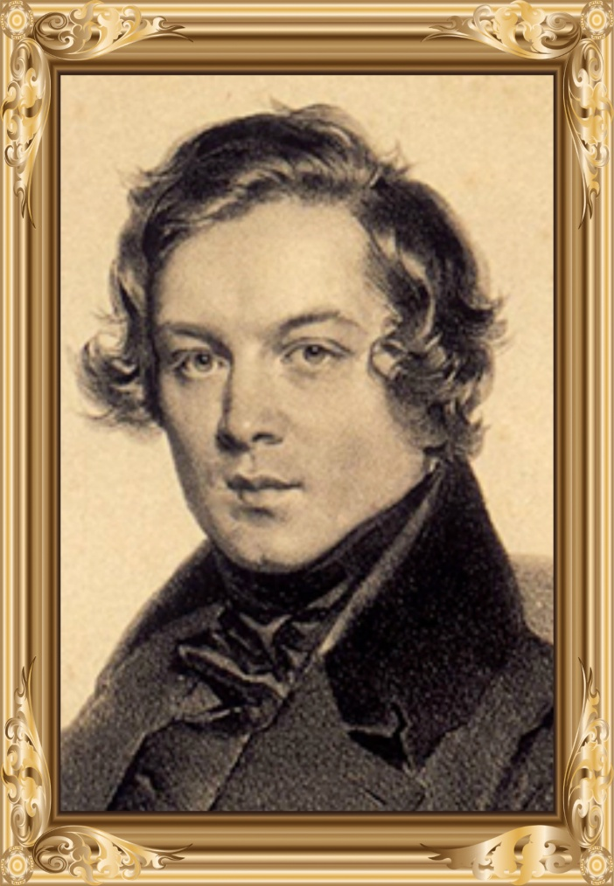

Впізнайте композитора по зображенню на портреті:
Ф. Шопен
Ф. Ліст
Ф.П.Шуберт
М. Лисенко
В. А. Моцарт
Р. Шуман
Л.В.Бетховен
Е.Г. Гріг
Й. Гайдн
Ф.Мендельсон

Slide 3
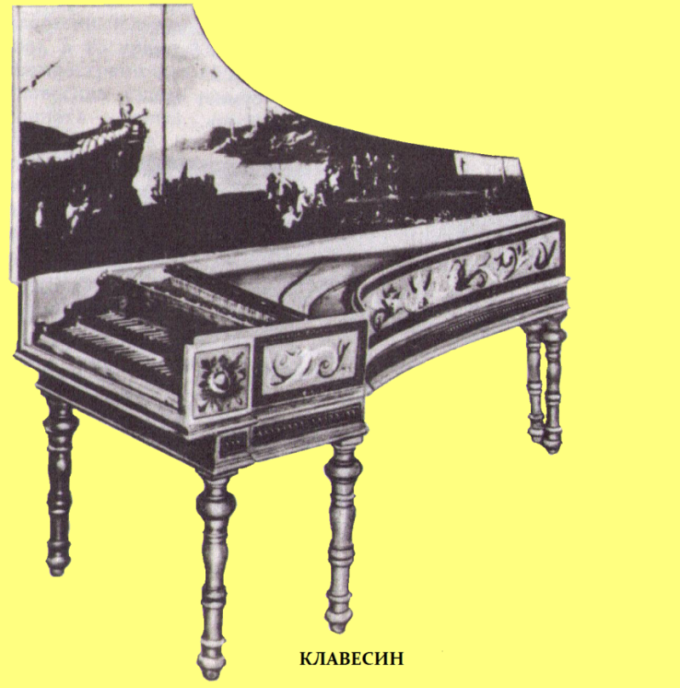
Впізнайте музичний інструмент на картинці:
клавесин
верджинел
спінет
фісгармонія
клавікорд
вібрафон
рояль
піаніно
челеста
чембало

Slide 4
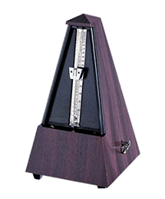
фоновод
Впізнайте музичний прилад на картинці та назвіть його:
Камера-обскура
фотограф
метроритм
дисковод
магнітофон
фонограф
камертон
метроном
термометр

Slide 5
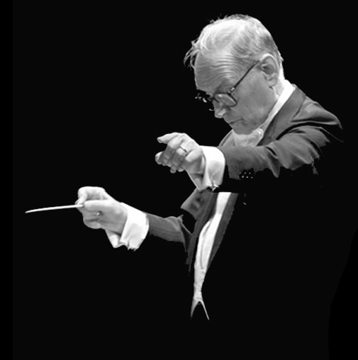
вокаліст
Впізнайте за малюнком музичну професію:
вчитель
хореограф
сценарист
хормейстер
режисер
суфлер
композитор
піаніст
диригент

Slide 6
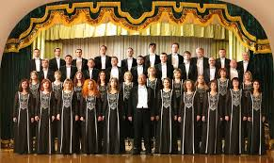
тріо
Впізнайте музичний колектив на картинці та назвіть його:
ансамбль
оркестр
хор
квартет
дует
квінтет
октет
секстет
танцклуб

Slide 7



соната
Впізнайте музичний жанр та назвіть його:
симфонія
ораторія
опера
балет
оперета
кантата
мюзикл
пісня
сюїта

Slide 8
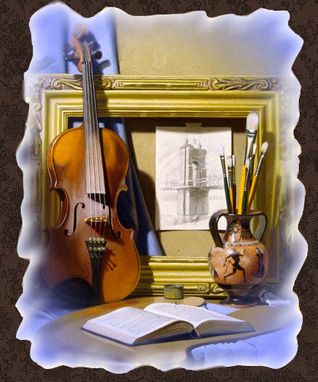
арфа
Який музичний інструмент є емблемою музичного мистецтва?
ліра
кларнет
верджинел
чембало
піаніно
гітара
клавікорд
спінет
клавесин

Slide 9

Аколада
Що це зображено на малюнку?:
Нотний стан
Знаки - ліги
Знаки темпу
Знаки агогіки
Знаки динаміки
Знаки альтерації
Знаки - ключі
Знаки-ноти
Тремоло

Slide 10

барабан
Впізнайте музичний інструмент на картинці та назвіть його:
кастаньєти
тамбурин
прямокутник
трикутник
п’ятикутник
камертон
дзвіночок
металофон
ксилофон

Slide 11
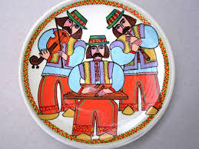
Назвіть одним словом вид народного мистецтва, популярний в українських селах в давнину:
Кобзарі
Народні музики
Троїсті музики:
Лірники
Цимбалісти
Сопілкарі
Весільні музики
Похоронні музики
Скрипалі
Бандуристи

Slide 12
Вітаємо! Вікторину завершено!

